Slide 1
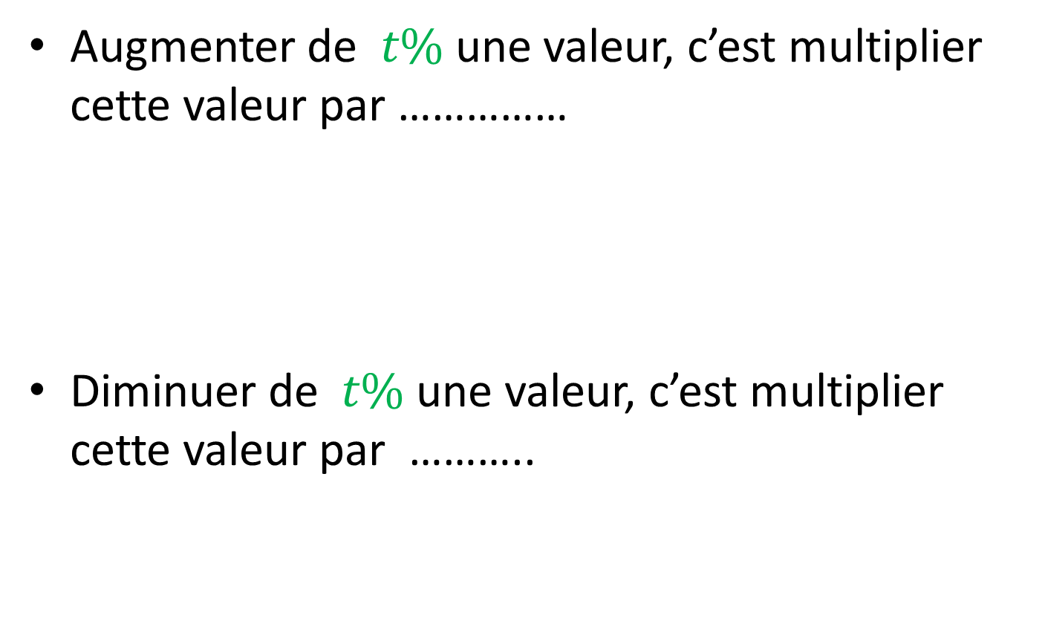
Rappels sur les pourcentages d’évolution
Augmenter de $t\%$une valeur, c’est multiplier cette valeur par ……………
Diminuer de $t\%$une valeur, c’est multiplier cette valeur par ………..

Slide 2
Exemple :
Le prix hors taxe d’une montre s’élève à 68 €.
Calculer le prix TTC de cette montre sachant que le taux de TVA est à 19,6 % sur cet article.

Slide 3
b) La vendeuse propose une remise de 15 % sur le prix TTC.
Calculer le prix payé par le client.

Slide 4
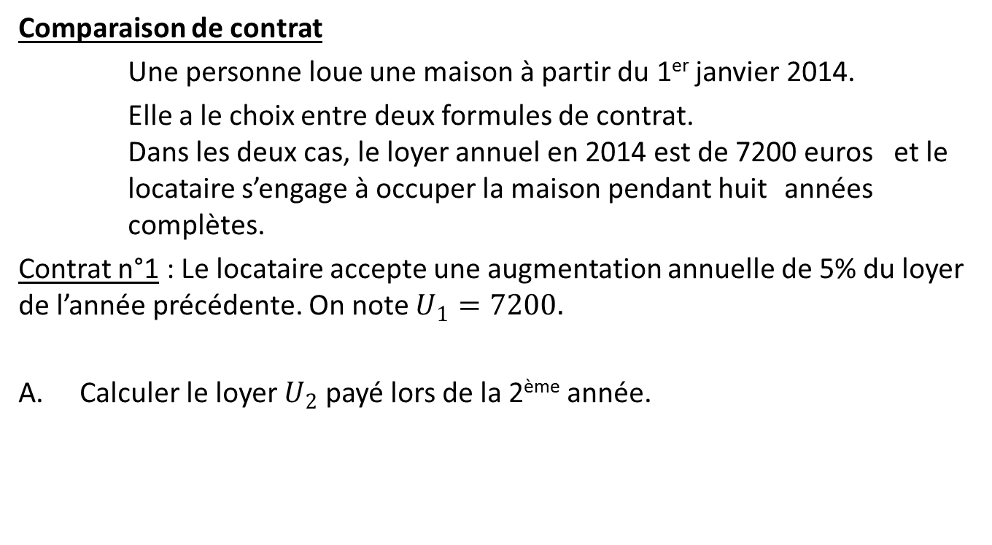
Rappels sur les suites arithmétiques et géométriques
Comparaison de contrat
Une personne loue une maison à partir du 1er janvier 2014.
Elle a le choix entre deux formules de contrat. Dans les deux cas, le loyer annuel en 2014 est de 7200 euros et le locataire s’engage à occuper la maison pendant huit années complètes.
Contrat n°1 : Le locataire accepte une augmentation annuelle de 5% du loyer de l’année précédente. On note $U_{1}=7200.$
Calculer le loyer $U_{2}$ payé lors de la 2ème année.

Slide 5
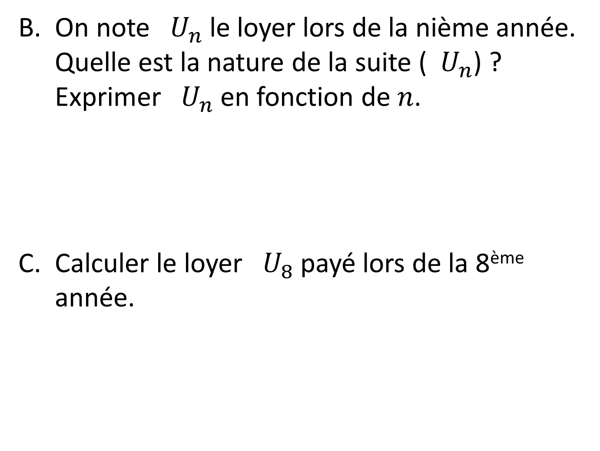
On note ${ U}_{n}$ le loyer lors de la nième année. Quelle est la nature de la suite (${ U}_{n}$) ? Exprimer ${ U}_{n}$ en fonction de$n$.
Calculer le loyer ${ U}_{8}$ payé lors de la 8ème année.

Slide 6
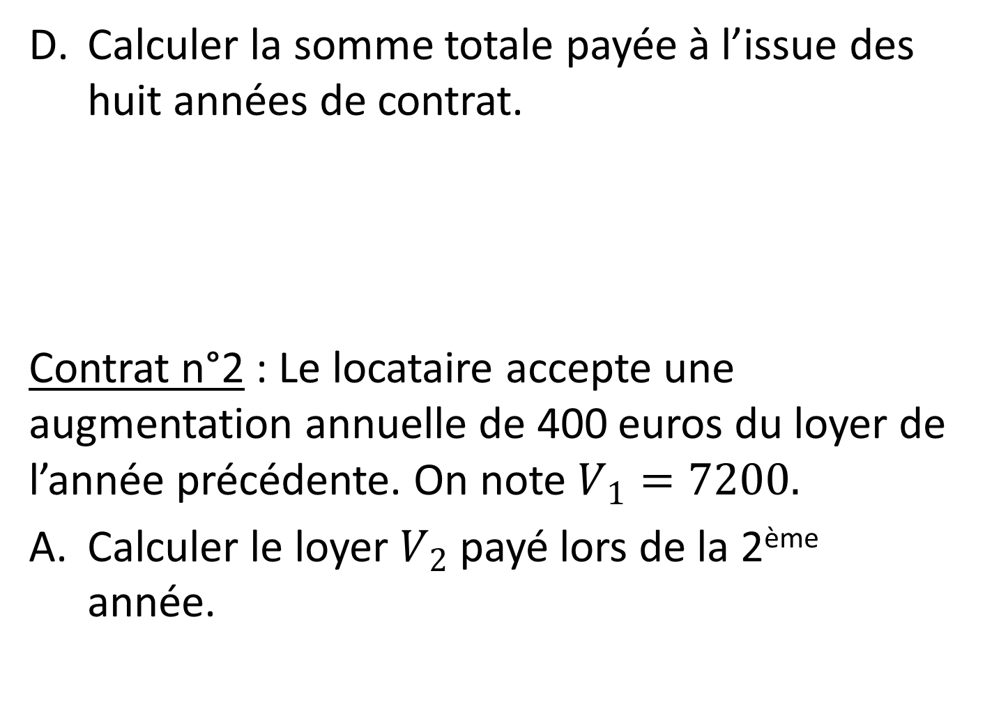
Calculer la somme totale payée à l’issue des huit années de contrat.
Contrat n°2 : Le locataire accepte une augmentation annuelle de 400 euros du loyer de l’année précédente. On note $V_{1}=7200.$
Calculer le loyer $V_{2}$ payé lors de la 2ème année.

Slide 7
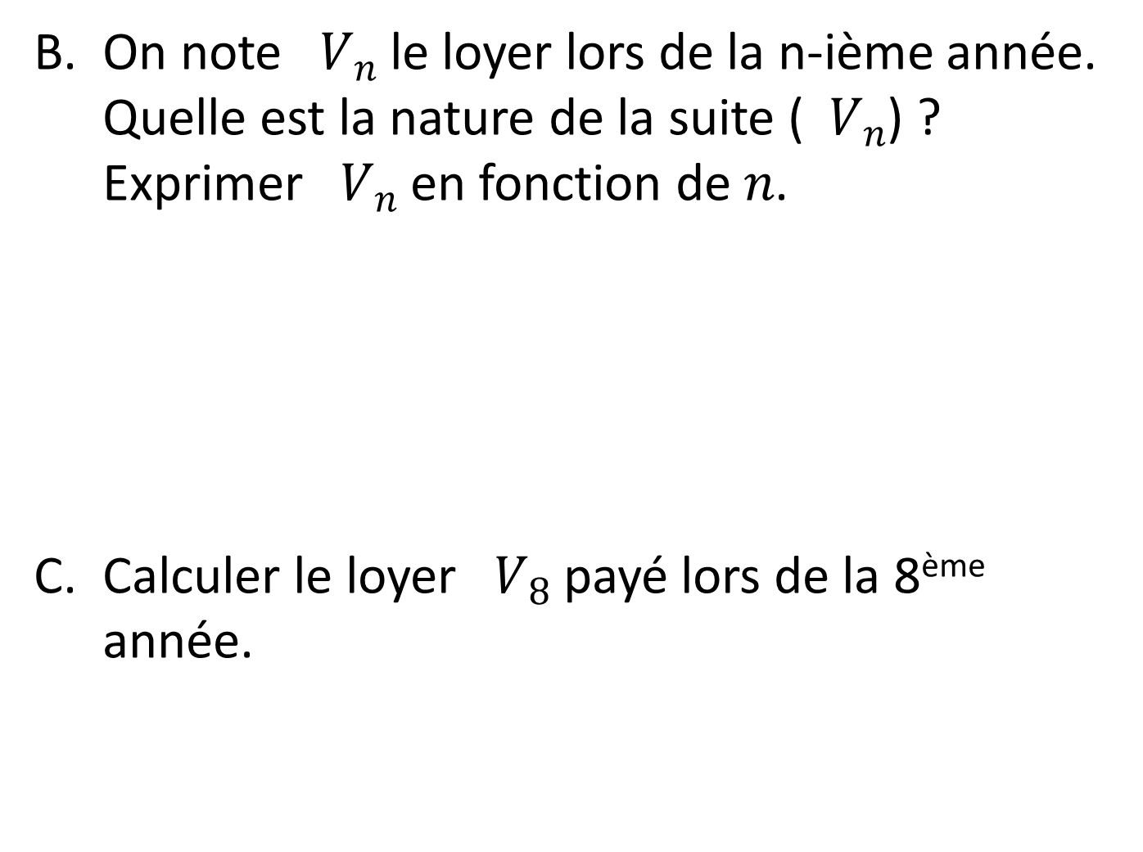
On note ${ V}_{n}$ le loyer lors de la n-ièmeannée. Quelle est la nature de la suite (${ V}_{n}$) ? Exprimer ${ V}_{n}$ en fonction de$n$.
Calculer le loyer ${ V}_{8}$ payé lors de la 8ème année.

Slide 8
Calculer la somme totale payée à l’issue des huit années de contrat.

Slide 9
Chapitre 1 : Les suites

Slide 10
Objectifs :
Reconnaître et exploiter une suite géométrique dans une situation donnée.
Connaître la formule de la somme d’une suite géométrique
Déterminer la limite d’une suite géométrique de raison strictement positive.
Mettre en œuvre un algorithme permettant de déterminer un seuil à partir duquel qn est inférieur à un réel a positif donné.
Traduire une situation donnée à l’aide d’une suite arithmético-géométrique.

Slide 11

Suites géométriques - Rappels
Suites géométriques définies par récurrence
Définition : On appelle suite géométrique toute suite (Un) telle que pour tout entier naturel n, ${ U}_{n+1}={q×U}_{n}$ avec Uo donné, et où q ∈ ℝ
Le réel q est appelé la raison de la suite géométrique.

Slide 12
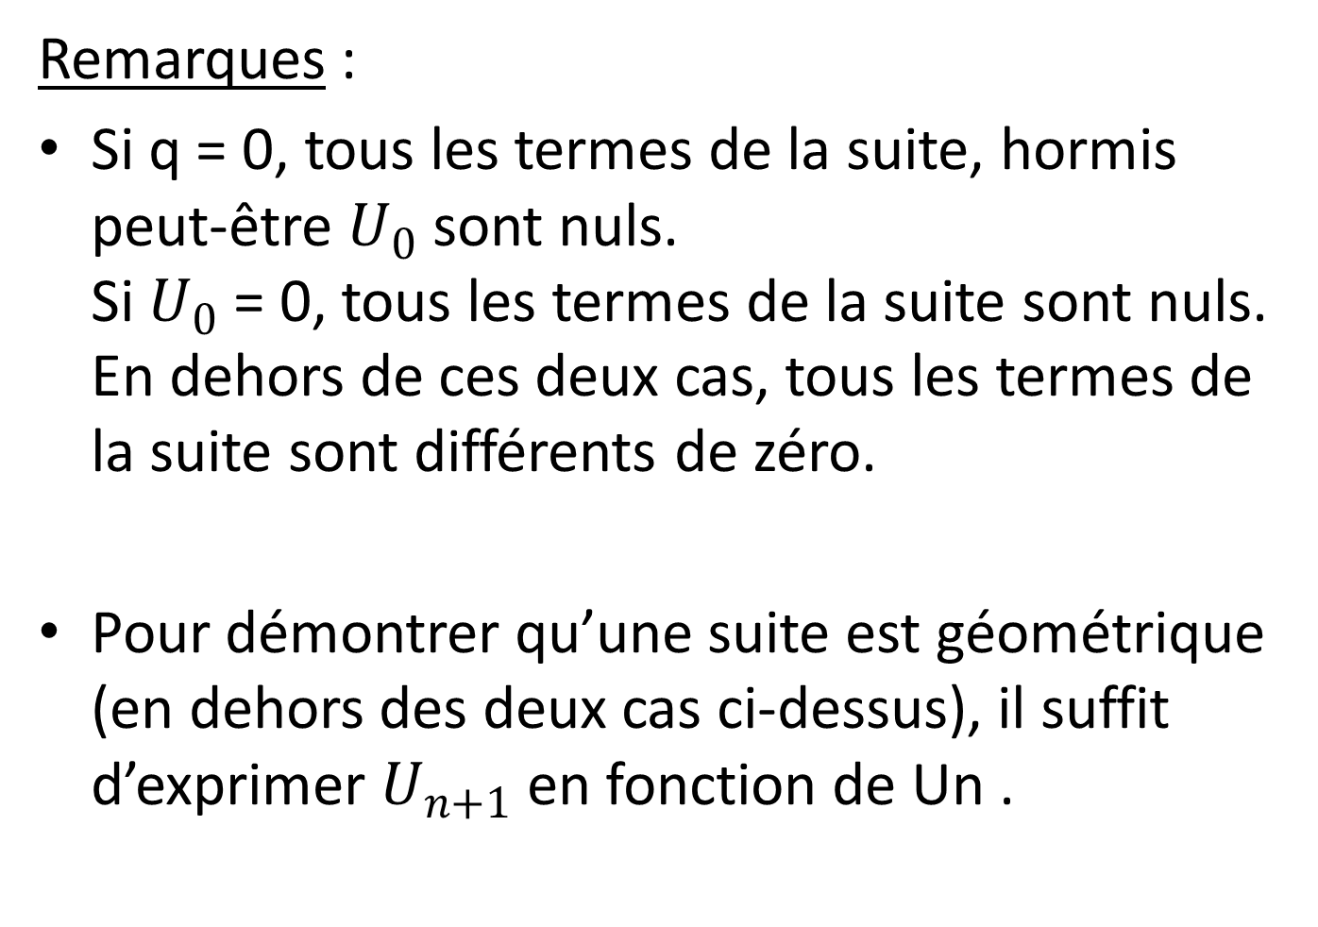
Remarques:
Si q = 0, tous les termes de la suite, hormis peut-être $U_{0}$ sont nuls. Si $U_{0}$= 0, tous les termes de la suite sont nuls. En dehors de ces deux cas, tous les termes de la suite sont différents de zéro.
Pour démontrer qu’une suite est géométrique (en dehors des deux cas ci-dessus), il suffit d’exprimer $U_{n+1}$ en fonction de Un .

Slide 13
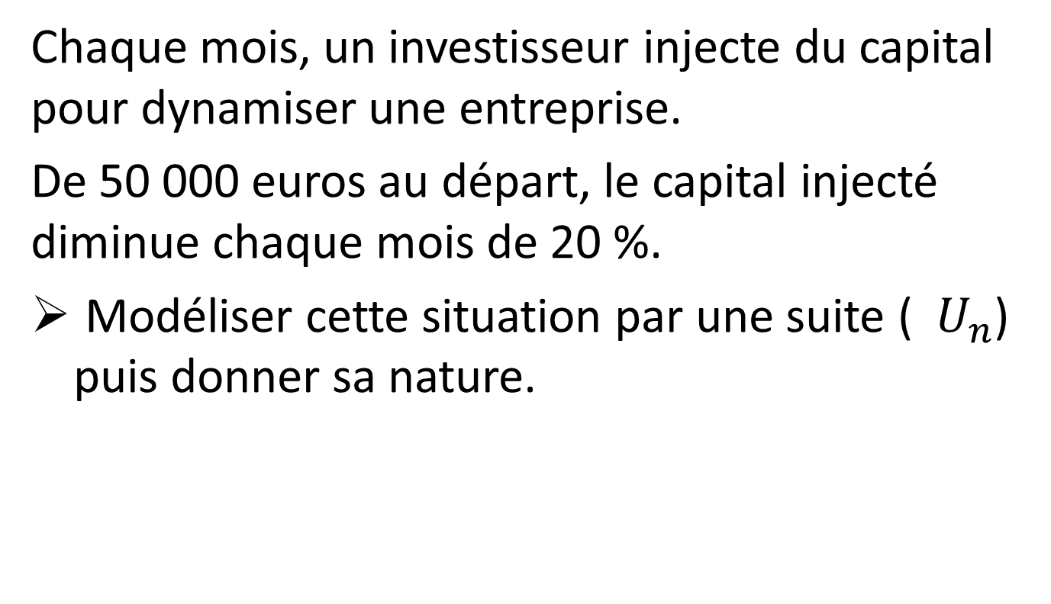
Exemple :
Chaque mois, un investisseur injecte du capital pour dynamiser une entreprise.
De 50 000 euros au départ, le capital injecté diminue chaque mois de 20 %.
Modéliser cette situation par une suite (${ U}_{n}$) puis donner sa nature.

Slide 14

Suites géométriques définies de façon explicite
Propriétés : Si la suite ($U_{n}$) est géométrique de raison q (avec q non nul) et de premier terme $U_{0}$alors, pour tout$n ∈ ℕ$,
${ U}_{n}= U_{0 }×q^{n}$ .
Et plus généralement, pour tout $n ∈ ℕ$ et pour tout$p ∈ ℕ$,
${ U}_{n}= U_{p }×q^{n−p}$.

Slide 15

Exemple :
Reprenons l’exemple précédent, donner la formule explicite de la suite (${ U}_{n}$).
Exercice 22 page 23

Slide 16
Exercice :
1)
2)

Slide 17

Sens de variation d’une suite géométrique
Tracer les courbes suivantes :
$$y={0,6}^{x} ; y=1^{x} ; y={4,7}^{x}$$
Théorème(admis): La suite de terme général ${ U}_{n}= q^{n}$ est :
strictement croissante si q > 1
strictement décroissante si 0 < q < 1
ni croissante ni décroissante si q < 0, c’est une suite alternée.

Slide 18

Propriété : Soit (Un) la suite géométrique de raison q et de premier terme $U_{0 }$ alors $pour tout n∈ ℕ, { U}_{n}= U_{0 }×q^{n}$:
Si $U_{0 }$> 0, alors la suite (Un) varie dans le même sens que la suite ($q^{n}$) ;
Si $U_{0 }$< 0, alors la suite (Un) varie dans le sens contraire de la suite ($q^{n}$).

Slide 19
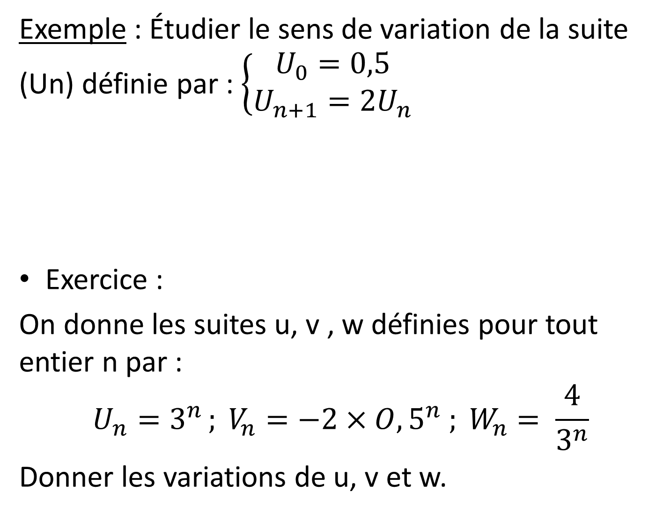
Exemple : Étudier le sens de variation de la suite (Un) définie par : $\left\{\begin{aligned}U_{0}=0,5 \\ U_{n+1}=2U_{n}\end{aligned}\right.$
Exercice :
On donne les suites u, v , w définies pour tout entier n par :
$$U_{n}=3^{n }; V_{n}=−2×{O,5}^{n} ; W_{n}= \frac{4}{3^{n}}$$
Donner les variations de u, v et w.

Slide 20

Somme de termes consécutifs d’une suite géométrique
Propriété : Soit (Un) une suite géométrique de raison q ≠ 1, de premier terme $U_{0 }$et n un entier naturel, alors : $\sum_{i=0}^{n}{U_{i}=U_{0}+ U_{1 }+…+U_{n}= U_{0} ×\frac{1−q^{n+1}}{1−q}}$.
Cette formule peut se retenir de la façon suivante :
La somme S de termes consécutifs d’une suite géométrique est :
$${S=1}^{er} terme × \frac{1−q^{nbre de terme}}{1−q}$$

Slide 21
Démonstration:
Remarque :
Si q=1,

Slide 22
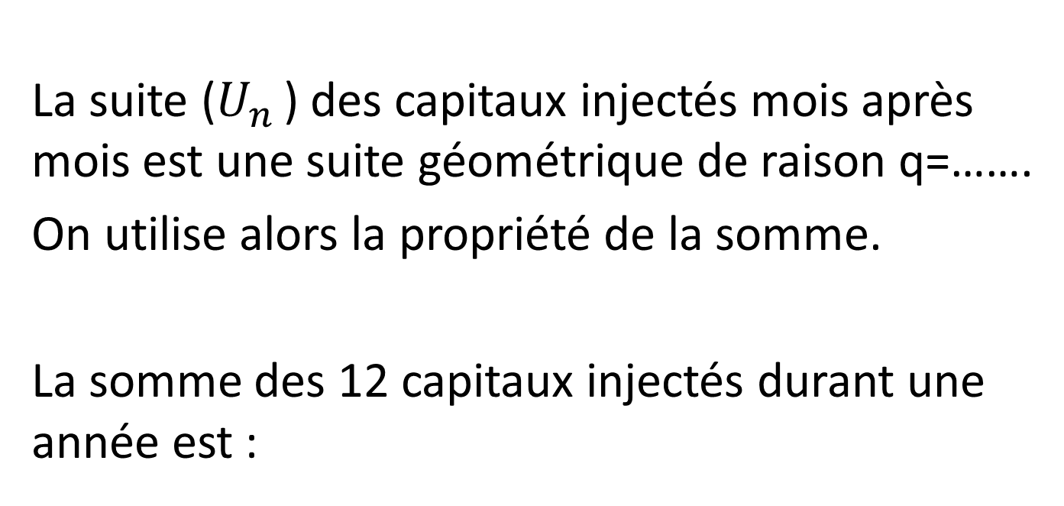
Exemple :
La suite ($U_{n }$) des capitaux injectés mois après mois est une suite géométrique de raison q=…….
On utilise alors la propriété de la somme.
La somme des 12 capitaux injectés durant une année est :

Slide 23
Activité d’approche
Exemple 1 :

Slide 24
Exemple 2 :

Slide 25
Enigme
La surface d’une mare recouverte par des nénuphars double toutes les semaines. Au bout de 57 semaines la moitié de la mare est couverte de nénuphars.
Au bout de combien de semaine la mare sera-t-elle entièrement recouverte?

Slide 26
Limite d’une suite géométrique
Étudier la limite d’une suite (Un) c’est chercher ce que deviennent les nombres Un lorsque n devient grand (tend vers l’infini) ; plus précisément :
— Les nombres finissent-ils par se rapprocher d’un nombre fixe ?
— Les nombres finissent-ils par dépasser n’importe quel nombre aussi grand que l’on veut ?

Slide 27

Propriété : (admise) : Soit (Un) une suite géométrique du type ${ U}_{n}= q^{n}$.
Si 0 < q < 1 alors lim ($q^{n}$) = 0
Si q = 1 alors lim ($q^{n}$) = 1
Si q > 1 alors lim ($q^{n}$) = +∞
Exemple :

Slide 28
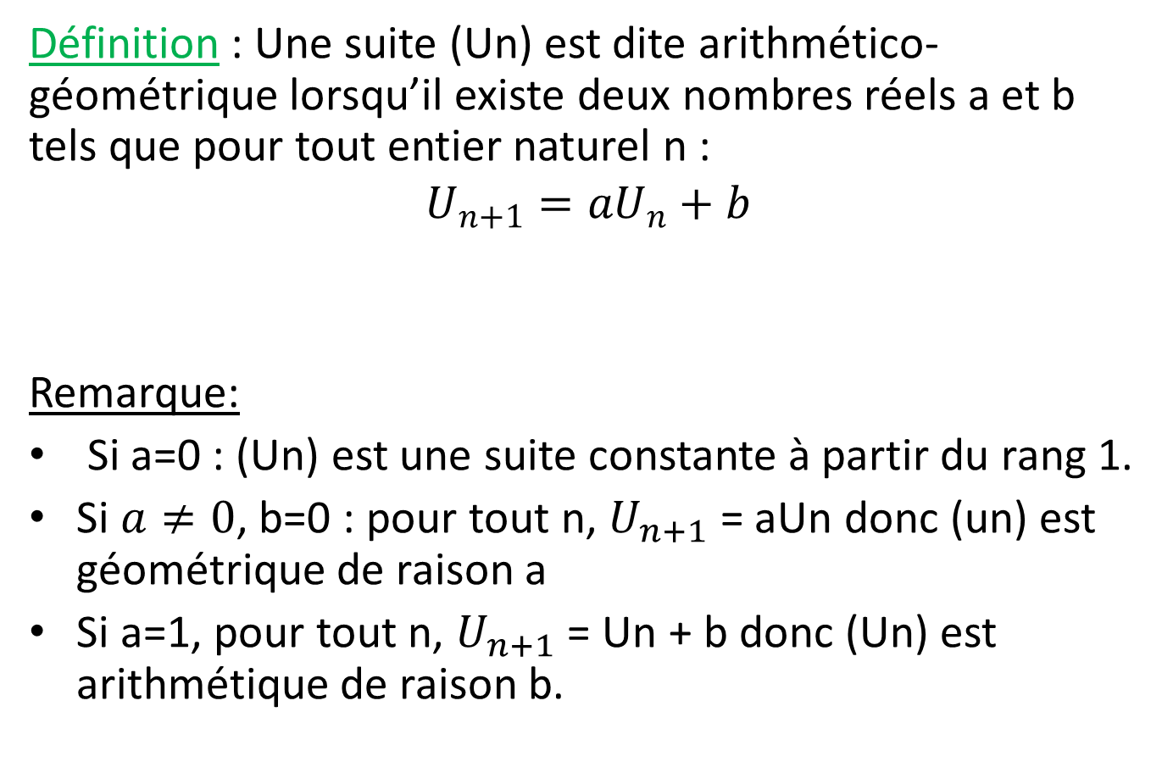
Suites arithmético-géométriques
Définition : Une suite (Un) est dite arithmético-géométrique lorsqu’il existe deux nombres réels a et b tels que pour tout entier naturel n :
$$U_{n+1}=aU_{n}+b$$
Remarque:
Si a=0 : (Un) est une suite constante à partir du rang 1.
Si $a≠0$, b=0 : pour tout n, $U_{n+1}$= aUn donc (un) est géométrique de raison a
Si a=1, pour tout n, $U_{n+1}$ = Un + b donc (Un) est arithmétique de raison b.

